Slide 1
Firebase IoT 모바일 앱 (Android) 개발
Week12

Slide 2
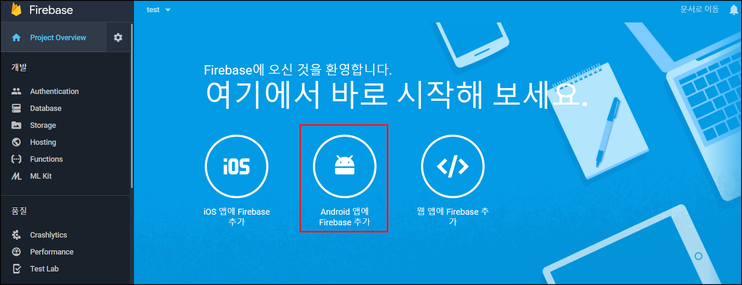
Firebase 데이터베이스와 Andriod 연결
Firebase Scripts
https://developer-fury.tistory.com/11
https://wooastory.tistory.com/112

Slide 3
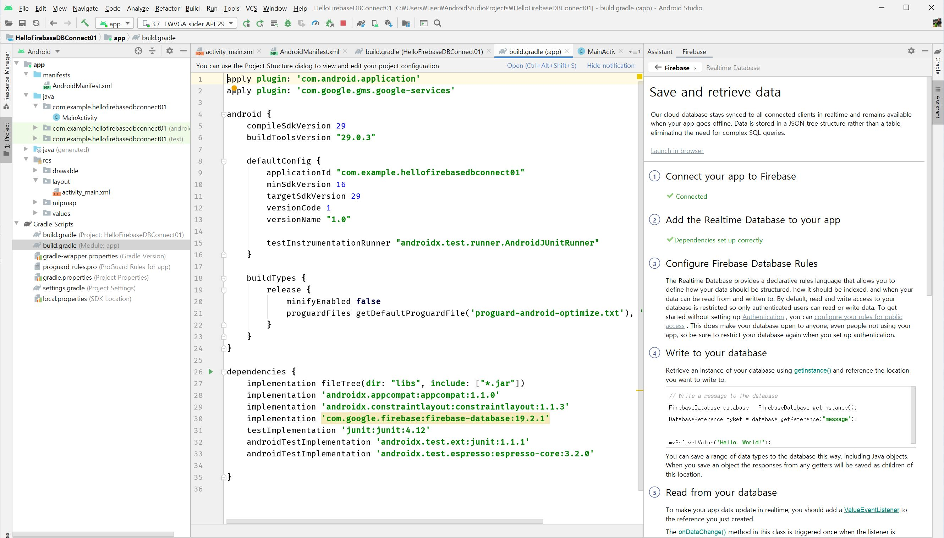
Android Studio 도구
도구(Tools)

Slide 4
Firebase Realtime DataBase 이벤트 핸들러
addValueEventListener()
데이터의 변화가 있을 때 DB에서 전체 객체(JSON 구조)를 가져옴
addChildEventListener()
데이터가 추가되었을 때 DB에서 지정한 child 객체만 가져옴
함수명 | 역할
onDataChange() | DB에 데이터가 변화(추가 등)가 있을 때 자동 호출
onCancelled() | DB에 통신 실패 등 오류가 발생했을 때 자동 호출
함수명 | 역할
onChildAdded() | DB에 데이터가 추가 되었을 때 자동 호출
onChildChanged() | DB에 데이터가 수정되었을 때 자동 호출
onChildRemoved() | DB에 데이터가 삭제되었을 때 자동 호출
onChildMoved() | DB에 데이터 리스트의 위치가 변했을 때 자동 호출
onCanceled() | DB에 통신 실패 등 오류가 발생했을 때 자동 호출

Slide 5
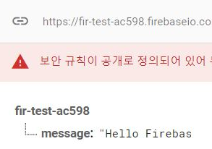
addValueEventListener()
데이터베이스 초기화
FirebaseDatabase database = FirebaseDatabase.getInstance();
데이터베이스 쓰기
FirebaseDatabase database = FirebaseDatabase.getInstance(); DatabaseReference myRef = database.getReference("message"); myRef.setValue("Hello, Firebase!");
value
key

Slide 6
이벤트에서 데이터베이스 값 읽기
myRef.addValueEventListener(new ValueEventListener() {
@Override
public void onDataChange(DataSnapshot dataSnapshot) {
// 초기값으로 한번 호출되고, 데이터가 수정될 때 마다 호출
String value = dataSnapshot.getValue(String.class);
// String value = dataSnapshot.getValue().toString();
Log.d(TAG, "Value is: " + value);
}
@Override
public void onCancelled(DatabaseError error) {
// 값 읽기를 실패할 때 호출
Log.w(TAG, "Failed to read value.", error.toException());
}
});

Slide 7
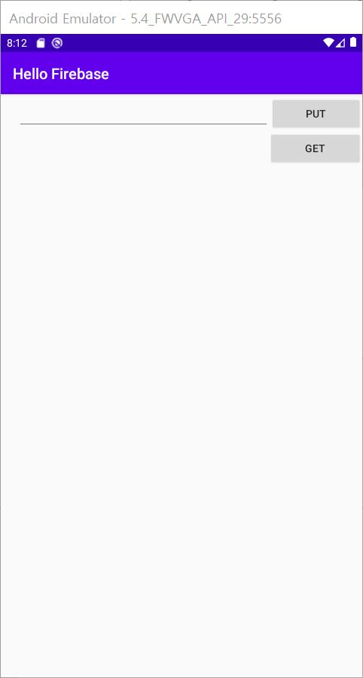
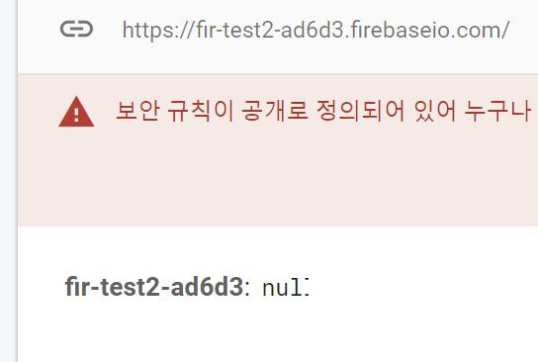
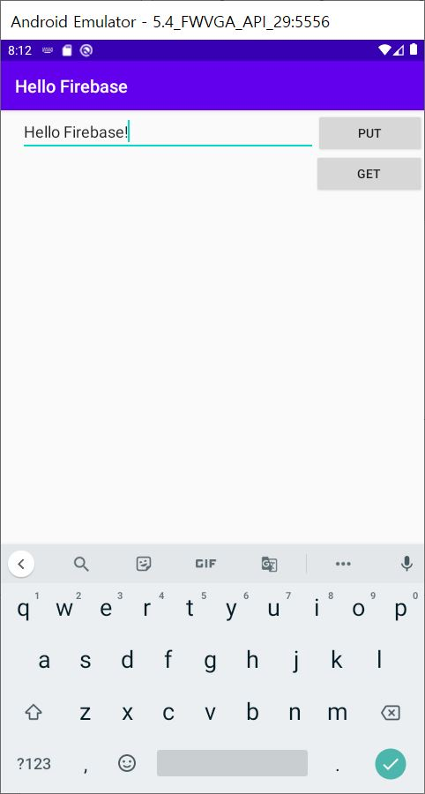
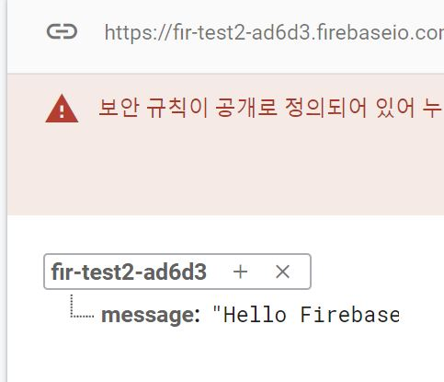
실습 과제 01 : 데이터베이스 값 write/ read 안드로이드 앱 만들기
초기 상태
DB 저장

Slide 8
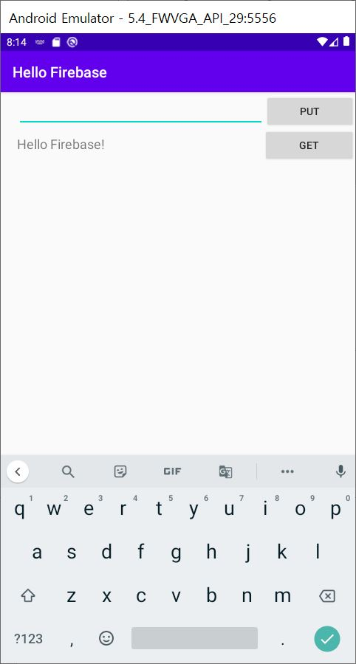
DB 읽기
소스 보기 : https://gist.github.com/jhkim3217/be911675c02226f928a7350b83148b75#file-mainactivity-java

Slide 9
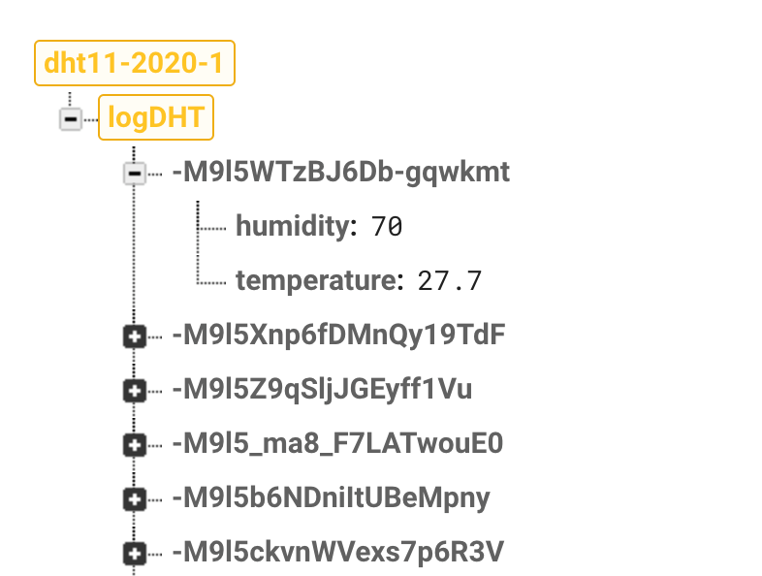
childEventListener()
child 객체가 update 될 때 이벤트 발생
https://firebase.google.com/docs/reference/android/com/google/firebase/database/ChildEventListener

Slide 10
myRef.addChildEventListener(new ChildEventListener() {
@Override
public void onChildAdded(DataSnapshot dataSnapshot, String s) {
Log.d(TAG, "onChildAdded:" + dataSnapshot.getKey());
}
@Override
public void onChildChanged(DataSnapshot dataSnapshot, String s) {
Log.d(TAG, "onChildChanged:" + dataSnapshot.getKey());
}
@Override
public void onChildRemoved(DataSnapshot dataSnapshot) {
Log.d(TAG, "onChildRemoved:" + dataSnapshot.getKey());
}
@Override
public void onChildMoved(DataSnapshot dataSnapshot, String s) {
Log.d(TAG, "onChildMoved:" + dataSnapshot.getKey());
}
@Override
public void onCancelled(DatabaseError databaseError) {
Log.w(TAG, "postComments:onCancelled", databaseError.toException());
});
}

Slide 11

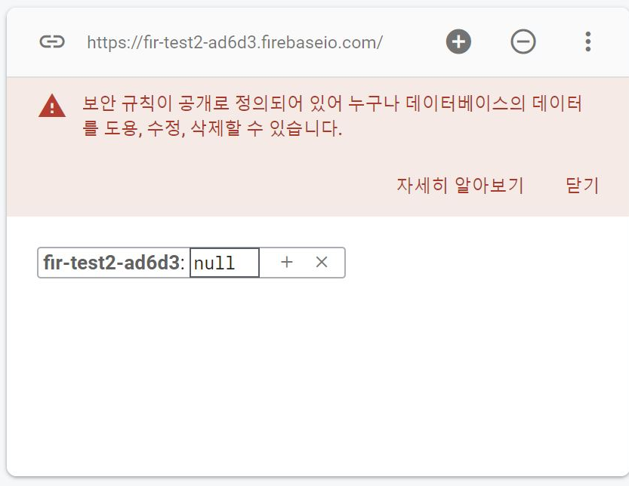
실습 과제 02 : child 객체 값 write/ append 안드로이드 앱 만들기
초기 상태

Slide 12
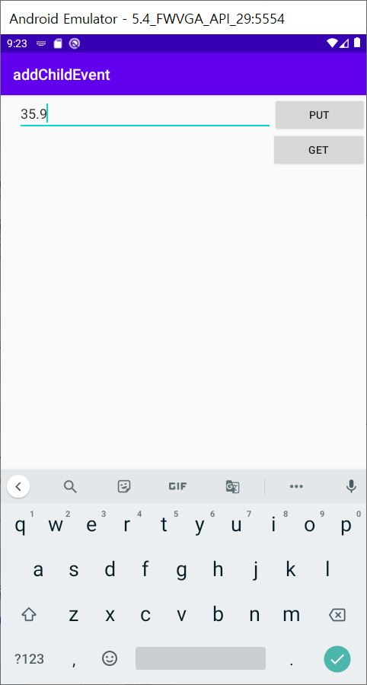
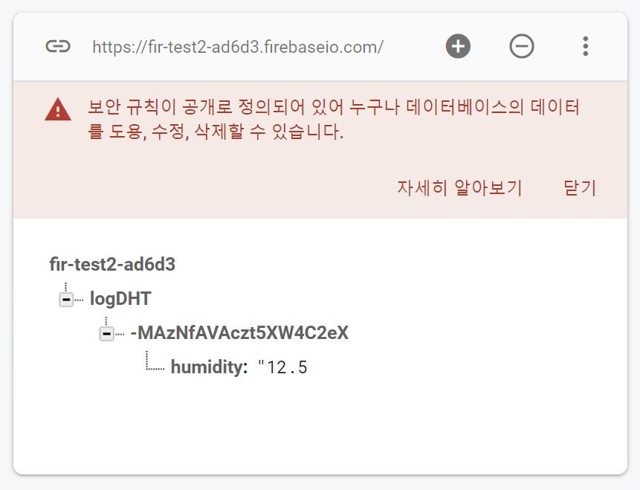
첫번째 값 DB 넣기 : {humidity, 12.5}

Slide 13

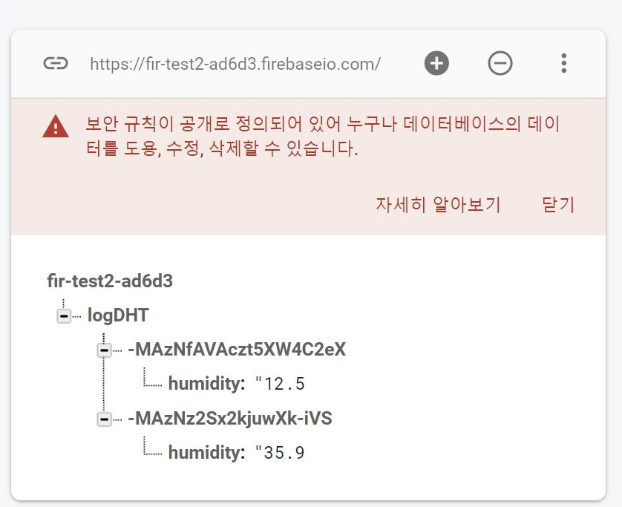
두번째 값 DB 넣기 : {humidity, 35.9}
GET 버튼으로 천제 값 가져오기
소스 참고 : https://gist.github.com/jhkim3217/ef813094cbd090fcaaf3c1e4a9a84c26#file-mainactivity-java

Slide 14
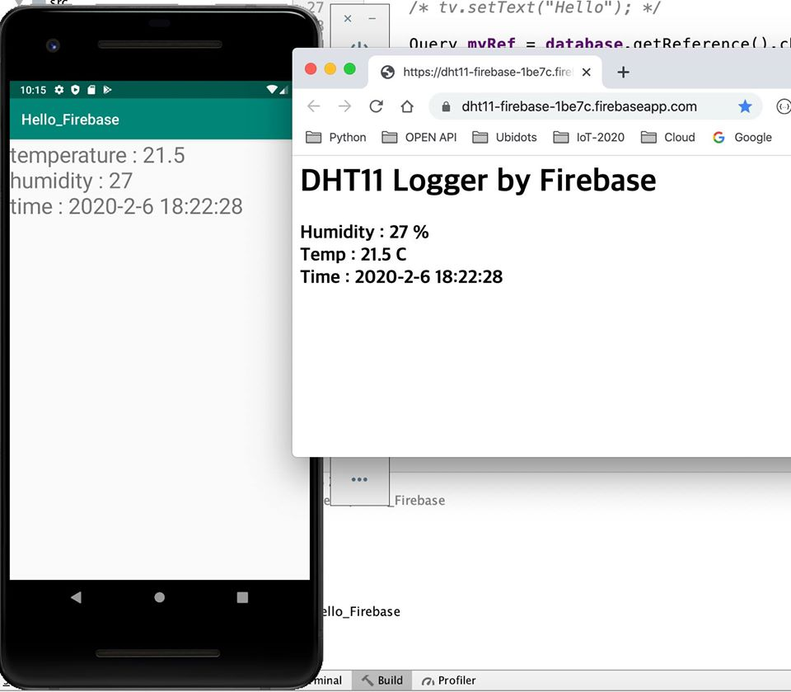
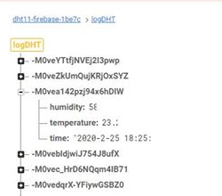
실습 과제 03 : 웹 앱과 연동하는 온습도 값 측정 안드로이드 앱 제작
< Realtime Database>

Slide 15
학습에 도움이 되는 자료
https://medium.com/wasd/android-firebase-realtimedb-%EC%82%AC%EC%9A%A9%ED%95%98%EA%B8%B0-4f65b360d06e
https://subscription.packtpub.com/book/web_development/9781788624718/1/ch01lvl1sec12/reading-and-writing-to-realtime-database

Slide 16
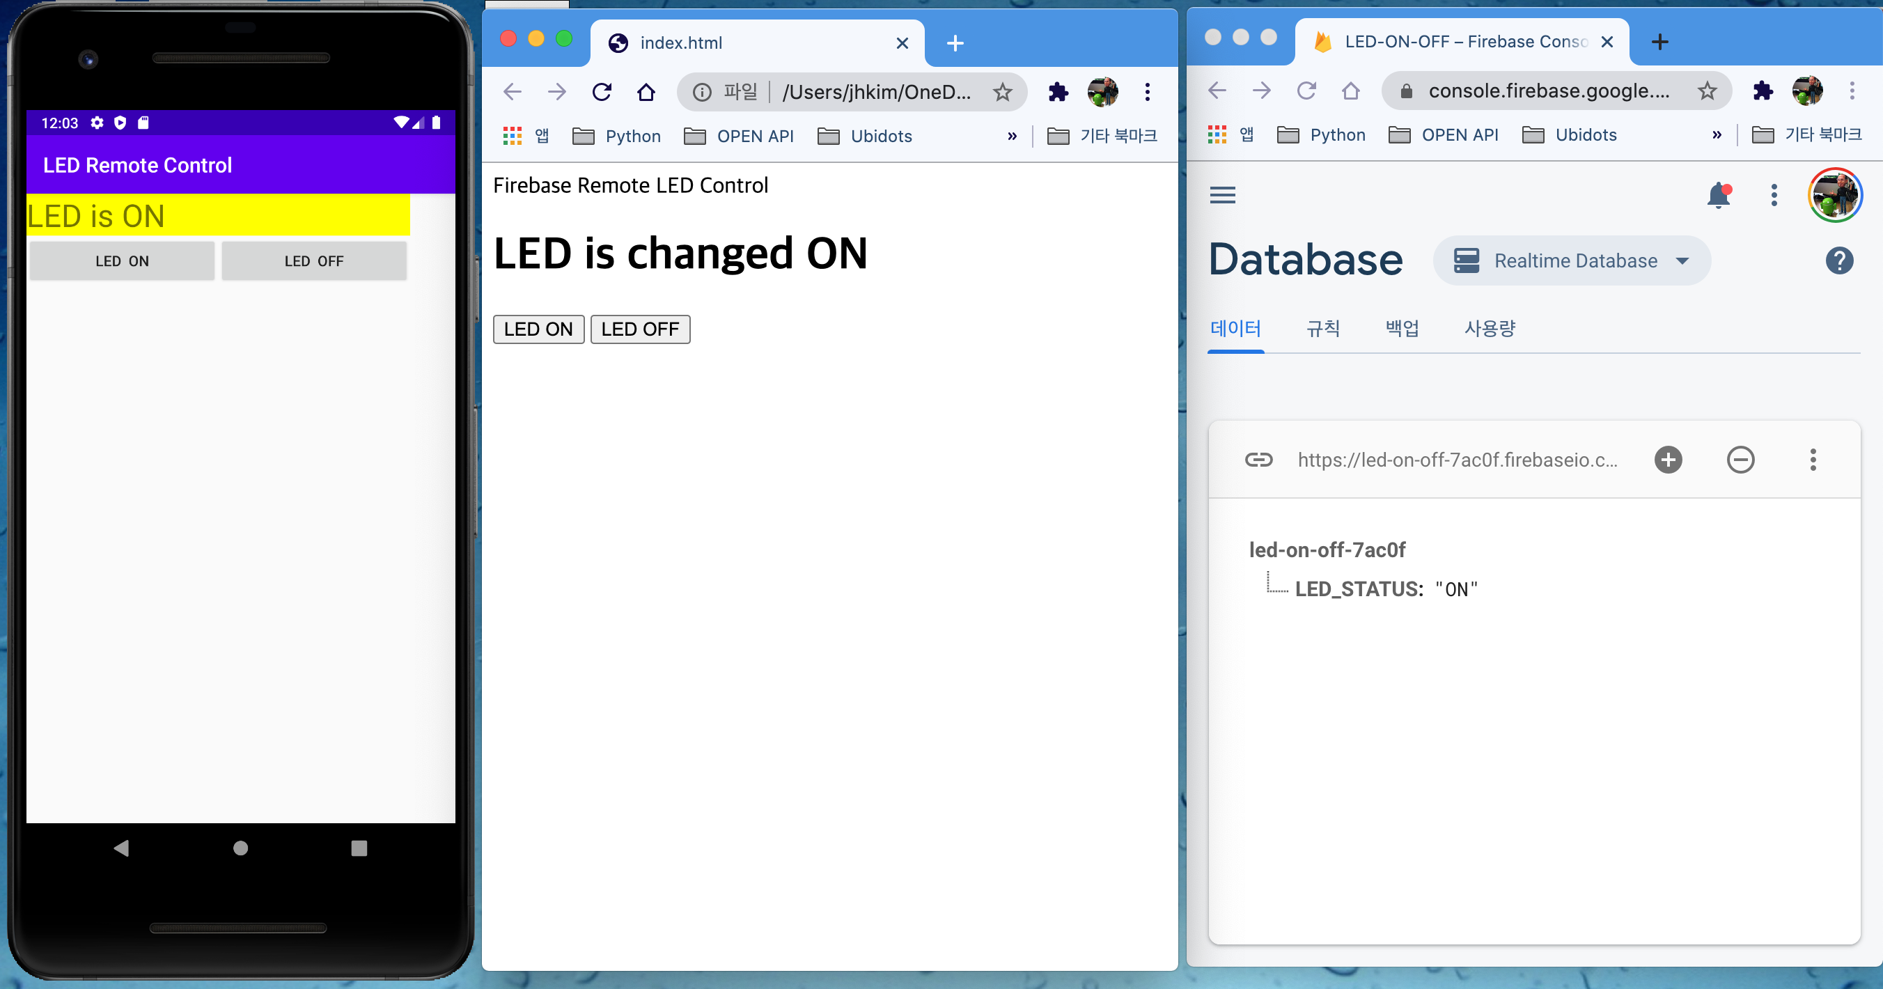
Week13 과제 : 클라우드 기반 IoT 원격 LED 제어하기

Slide 17
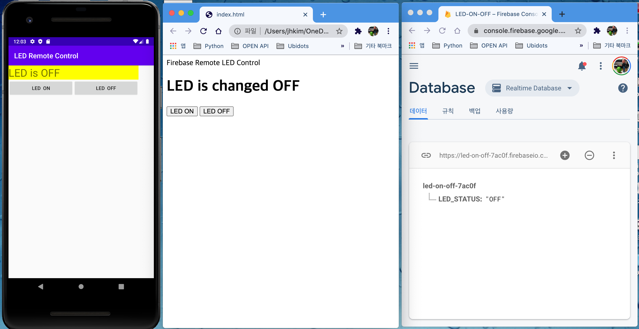

Slide 18
